Slide 1
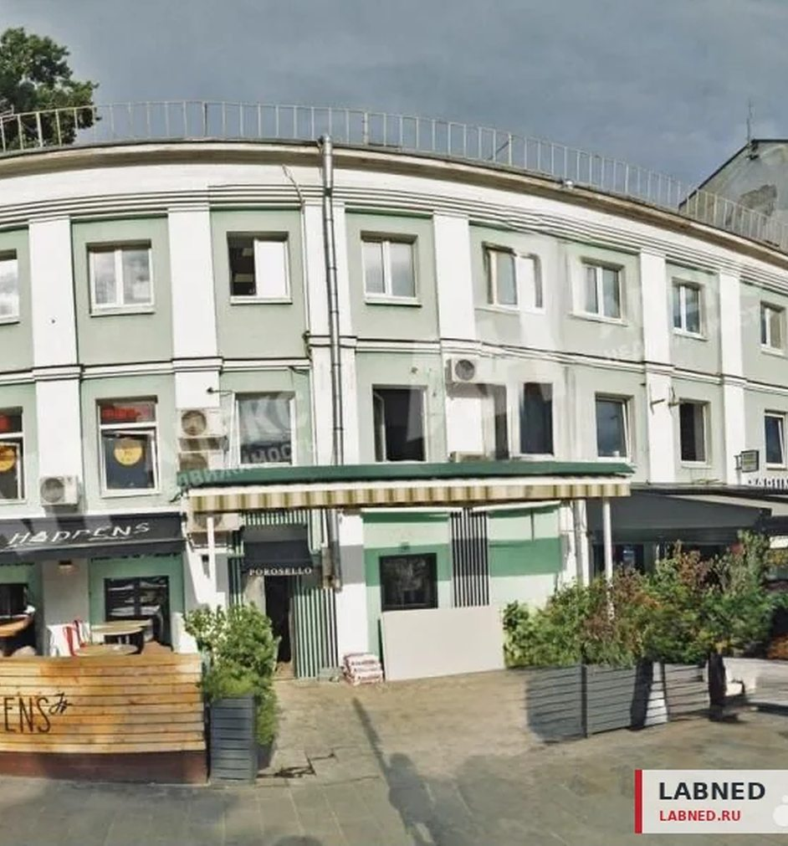
LABNED
КОММЕРЧЕСКОЕ ПРЕДЛОЖЕНИЕ
Помещение 223 м² под ресторан — Китай-город
Москва, Лубянский пр., 25с2
230 000 000 ₽

Slide 2
LABNED
ОБЪЕКТ / ОСНОВНОЕ
2
Объект в цифрах
ПЛОЩАДЬ
СТОИМОСТЬ
223 м²
230 000 000 ₽
ТИП СДЕЛКИ
АДРЕС
Продажа
Москва, Лубянский пр., 25с2
labned.ru · +7 495 246-08-08 · info@labned.ru

Slide 3
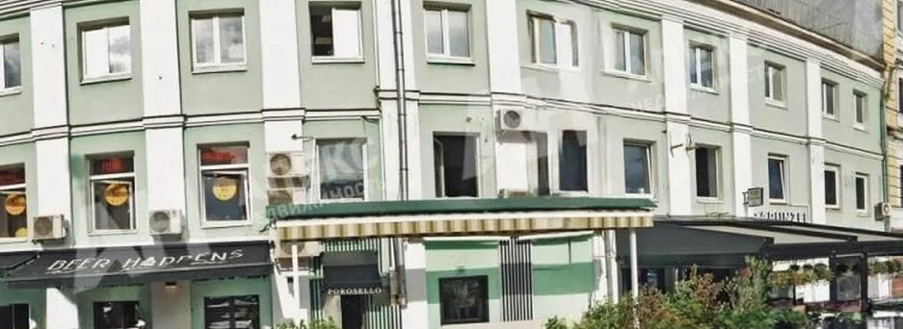
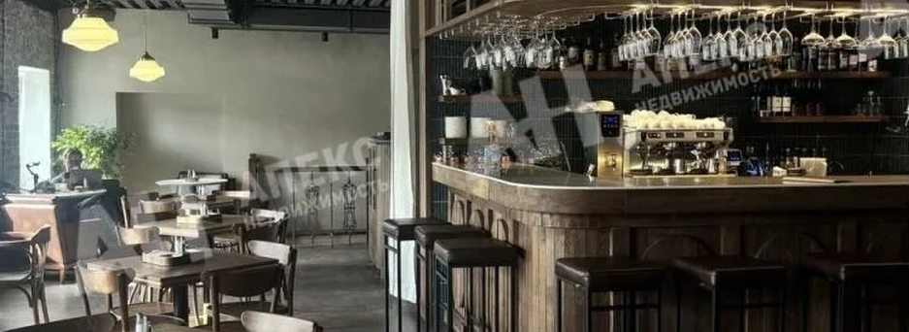
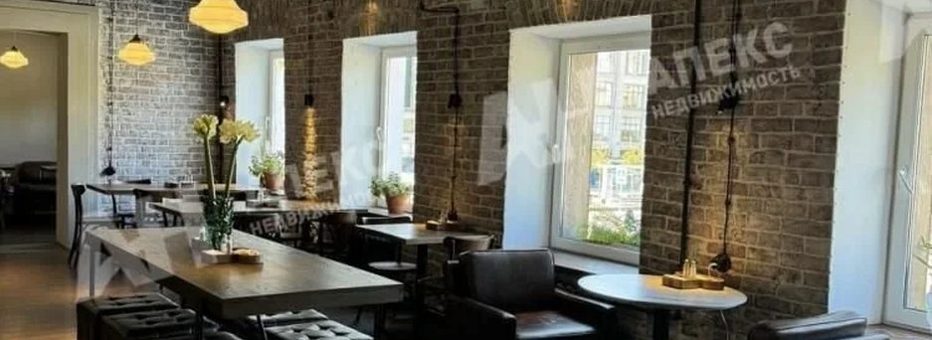

LABNED
ФОТОГРАФИИ ОБЪЕКТА
3
Фотографии помещения
labned.ru · +7 495 246-08-08 · info@labned.ru

Slide 4

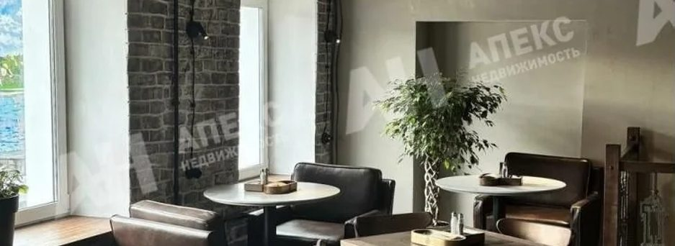
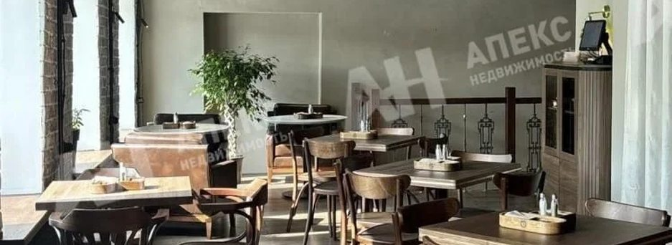
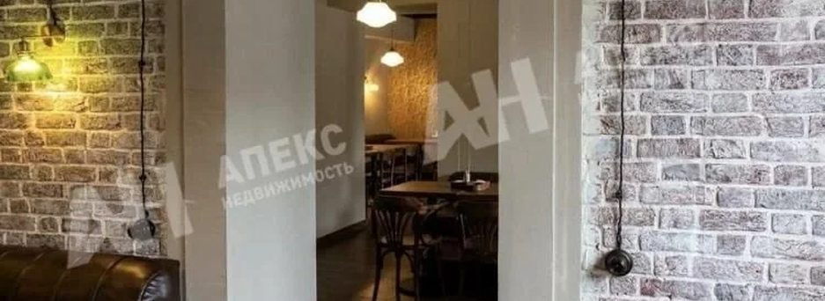
LABNED
ФОТОГРАФИИ ОБЪЕКТА
4
Фотографии помещения
labned.ru · +7 495 246-08-08 · info@labned.ru

Slide 5
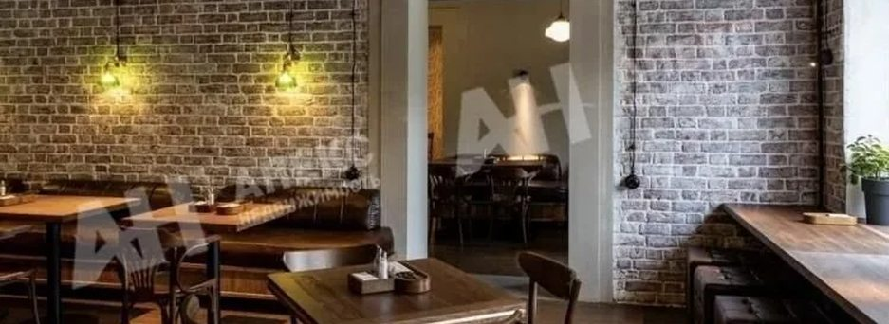
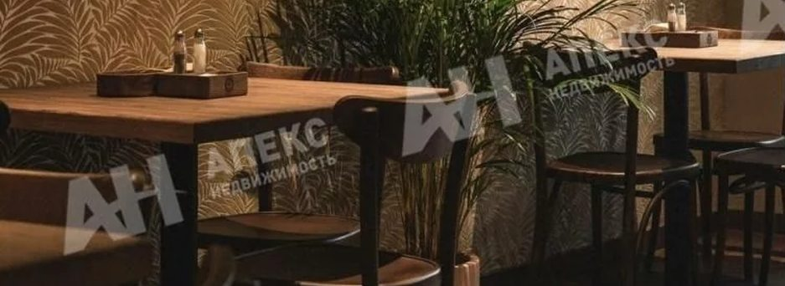
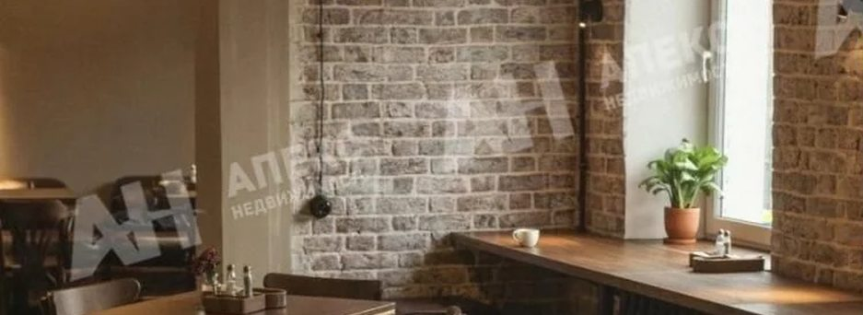
LABNED
ФОТОГРАФИИ ОБЪЕКТА
5
Фотографии помещения
labned.ru · +7 495 246-08-08 · info@labned.ru

Slide 6
LABNED
ОПИСАНИЕ
6
Описание и условия
Помещение на Лубянском проезде в районе метро «Китай-город». Предлагается под общепит. В описании указано размещение на первом и втором этажах.
labned.ru · +7 495 246-08-08 · info@labned.ru

Slide 7
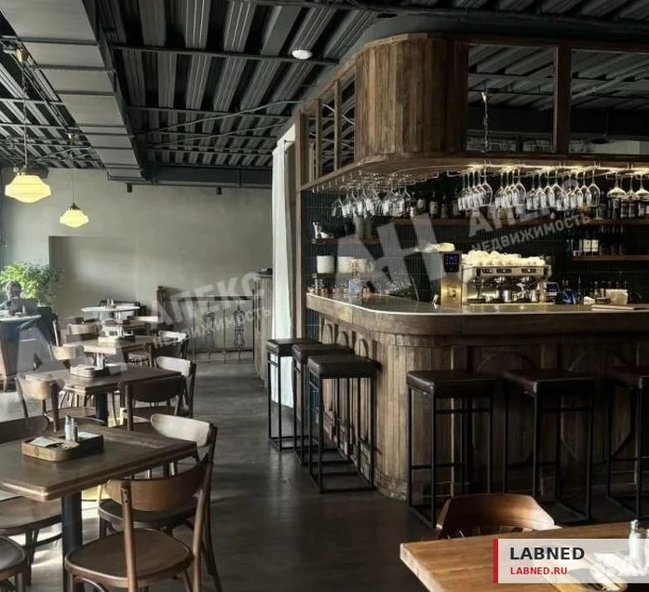
LABNED
О КОМПАНИИ LABNED
7
Недвижимость. Право. Управление.
Сдача и продажа
Продвижение объектов и подбор покупателей и арендаторов.
Юридическое сопровождение
Анализ документов, условий договора и рисков.
Управление недвижимостью
Сопровождение арендаторов и работы объекта.
Покупка и инвестиции
Подбор и анализ инвестиционных решений.
labned.ru · +7 495 246-08-08 · info@labned.ru

Slide 8
LABNED
ПАРТНЁРСКАЯ ПРОГРАММА
8
Приведите покупателя — получите вознаграждение
15%
от комиссии LABNED по сделке
Вознаграждение устанавливается по этому объекту. Передайте контакт заинтересованного покупателя по согласованию. Порядок выплаты определяют условия партнёрской программы.
Подробнее: labned.ru/partners/
labned.ru · +7 495 246-08-08 · info@labned.ru

Slide 9
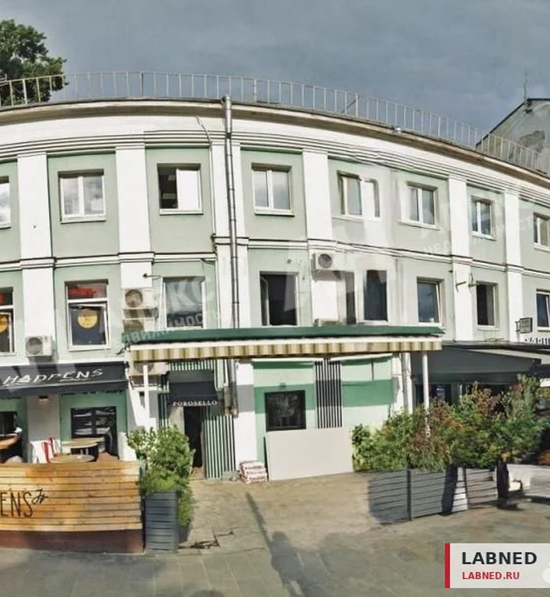
LABNED
Обсудим просмотр объекта
+7 495 246-08-08
info@labned.ru
https://labned.ru/objects/pomeschenie-223-m-pod-restoran-kitay-gorod-25s2-avito-8252615522/

